Slide 1
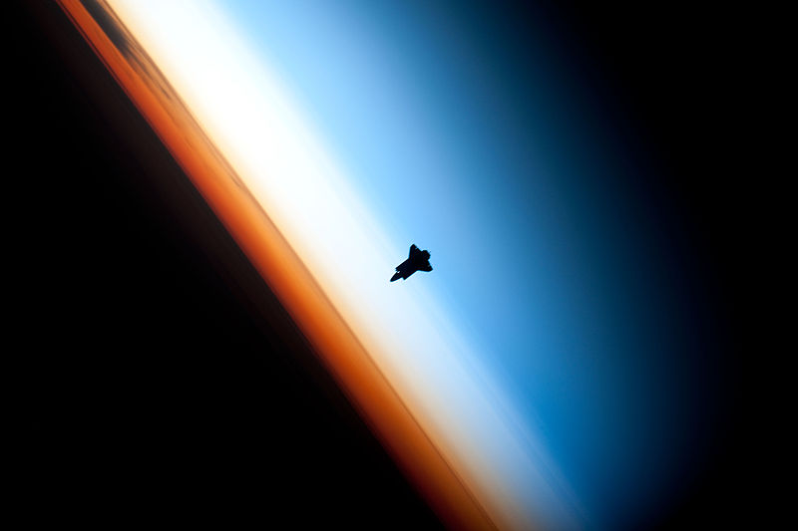
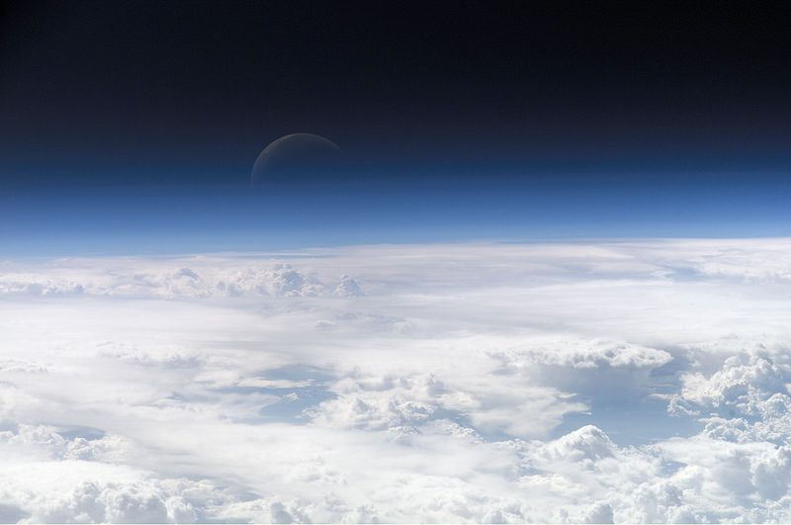
11.1 Atmosféra
Elektronická učebnice - II. stupeň Základní škola Děčín VI, Na Stráni 879/2 – příspěvková organizace Zeměpis
Atmosféra (z řečtiny: atmos - pára, sphaira - koule)
Plyn, z něhož se atmosféra skládá, se nazývá vzduch (= směs plynů, které navzájem chemicky nereagují).
Autor: Mgr. Vít Průša

Slide 2
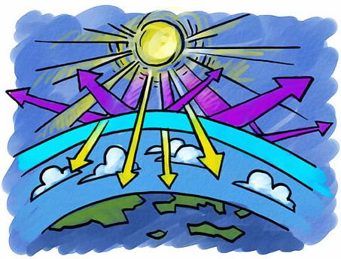
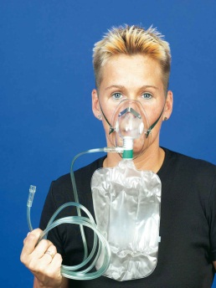
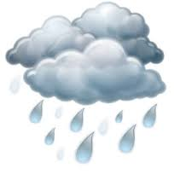
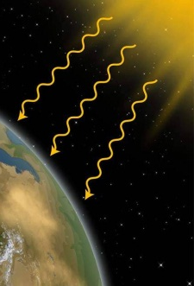
11.2 Co již víme o atmosféře?
Elektronická učebnice - II. stupeň Základní škola Děčín VI, Na Stráni 879/2 – příspěvková organizace Zeměpis
Význam atmosféry
Zkuste poznat podle obrázků.
V atmosféře Země se nachází 21% kyslíku, 78% dusíku a 1% ostatních nebo vzácných plynů.
Vím, že to není opakování, ale rovnou se podívejte na hodně přesný poměr plynů v atmosféře ….
plyn | objemový podíl
dusík | 78,084 %
kyslík | 20,946 %
argon | 0,934 %
CO₂ | 0,0385 %
neon | 0,00182 %
helium | 0,000524 %
metan | 0,00017 %
krypton | 0,00014 %
vodík | 0,000055 %
Co produkuje kyslík?
Vzpomínáte na proces, který se jmenuje FOTOSYNTÉZA?
Zkuste namalovat do sešitu obrázky, které by bez jediného textu popisovaly obě zmíněné otázky.

Slide 3
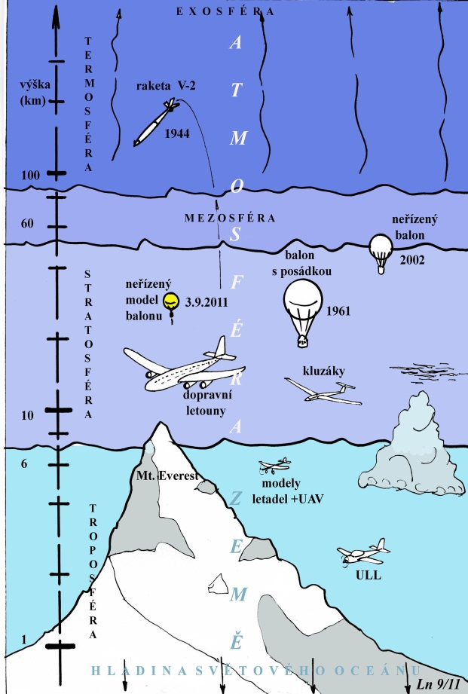
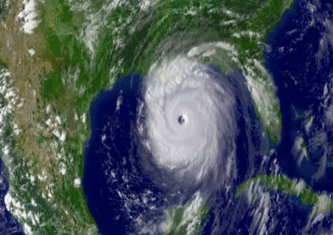
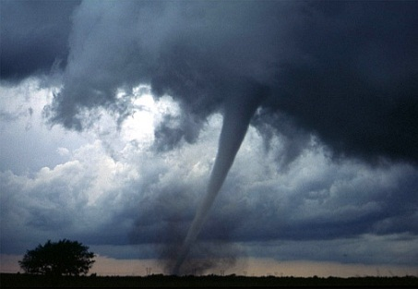
11.3 Jaké si řekneme nové termíny a názvy?
Elektronická učebnice - II. stupeň Základní škola Děčín VI, Na Stráni 879/2 – příspěvková organizace Zeměpis
Vertikální členění atmosféry
Pohyb vzduchu vzniká
a, nerovnoměrným ohříváním planety
b, otáčením Země kolem osy
!!! takto tedy vzniká vítr !!!
Vertikálně se atmosféra Země člení podle závislosti na výšce od země směrem výš na:
troposféru
stratosféru mezosféru
termosféru exosféru
Takto vzniká hurikán, když se ohřeje víc oceán v tropických oblastech
..a toto je zas tornádo nad pevninou, které vzniká z bouřek z tepla

Slide 4
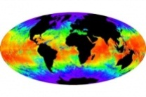
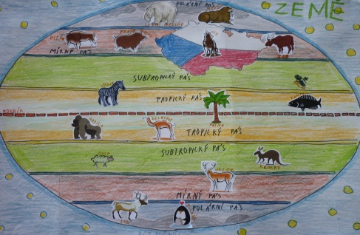
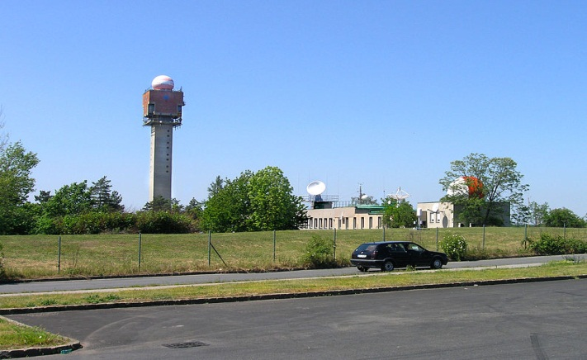
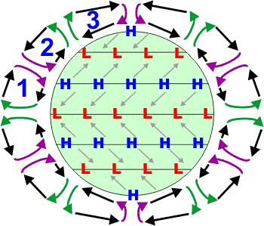
11.4 Co si řekneme nového?
Elektronická učebnice - II. stupeň Základní škola Děčín VI, Na Stráni 879/2 – příspěvková organizace Zeměpis
Podnebí neboli klima je dlouhodobý stav počasí.
Podnebím se zabývá věda – klimatologie.
Počasí je okamžitý stav v ovzduší na určitém místě. Je dáno stavem všech atmosférických jevů pozorovaných na určitém místě a v určitém krátkém časovém úseku nebo okamžiku. Tento stav se popisuje souborem hodnot meteorologických prvků a zabývá se tím věda – meteorologie.
Hezky přehledné meteorologické info
Vzduchové hmoty a cirkulace vzduchu v atmosféře
meteorologická stanice Praha - Libuš
Na rovníku se vyskytují permanentní tlakové níže (L) (vzduch zde vlivem silného ohřívání stoupá). Ve vyšších výškách se v subtropických oblastech stáčí opět k povrchu, kde způsobuje vysoký tlak vzduchu = tlaková výše (H).
To se směrem k pólům ještě opakuje.

Slide 5
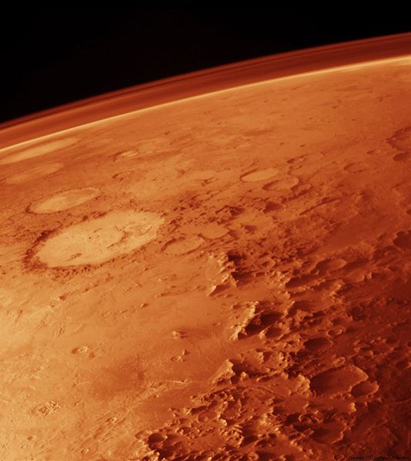
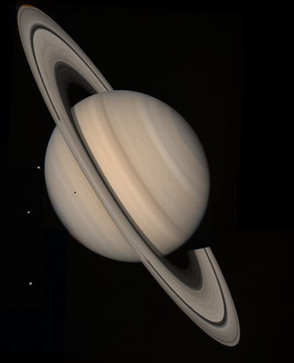
11.5 Procvičení a příklady
Elektronická učebnice - II. stupeň Základní škola Děčín VI, Na Stráni 879/2 – příspěvková organizace Zeměpis
Průměrná denní teplota vzduchu se vypočítá tak, že se sečtou teploty naměřené většinou v 7 a 14, 19 a např. 21 hod. a součet se vydělí 4.
oxid uhličitý | 95,32%
dusík | 2,7%
argon | 1,6%
kyslík | 0,13%
vodík | 96 %
helium | 3 %
metan | 0,4 %
Jak se tedy vypočítá průměrná týdenní teplota? A co měsíční či roční?
Př. Tak dobře. Vyberte si potřebné hodnoty pro průměrnou denní teplotu (21. 2.) a vypočtěte.
21.2. (7.00) = 2ºC 21.2. (19.00) = 3ºC 23.2. (12.00) = 5ºC Po = 5ºC
21.2. (12.00) = 4ºC 21.2. (21.00) = 3ºC únor = 7ºC 25.2. (7.00) = 1ºC
Vytvořte graf zastoupení jednotlivých plynů v atmosféře výše znázorněných známých planet naší soustavy. Srovnejte s naší Zemí. Proč by asi nebyl život v pozemském měřítku na těchto planetách možný?

Slide 6
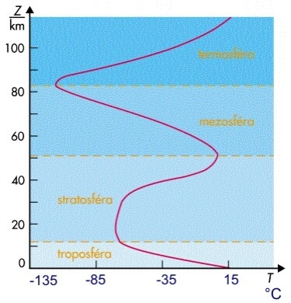
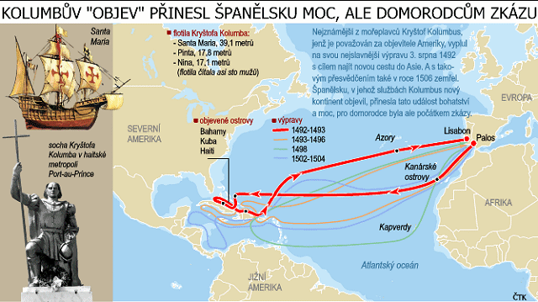
11.6 Něco navíc pro šikovné
Elektronická učebnice - II. stupeň Základní škola Děčín VI, Na Stráni 879/2 – příspěvková organizace Zeměpis
1/ Celková hmotnost atmosféry činí asi 5,5157.10⁸ kg; 99 % této hmotnosti je soustředěno ve vrstvě od 0 km do 36 km.
Ve kterých částech atmosféry se tedy vyskytuje 99% hmotnosti?
2/ Zkuste zjistit, proč se větry, které celoročně vanou směrem k rovníku na obou polokoulích, stáčí vždy k západu?
Nápověda: Pomůže jeden obrázek na předchozím slide a informace na slide 10.3.
Víte, že se jim říkalo PASÁTY?
Víte, jak tohoto jevu využívali mořeplavci středověku?
3/ Popište, co lze vyčíst z grafu výše.

Slide 7
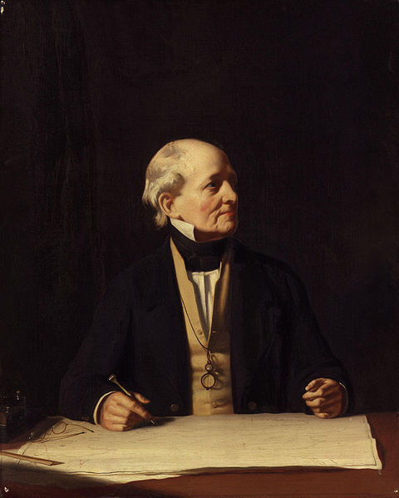
11.7 CLIL
Elektronická učebnice - II. stupeň Základní škola Děčín VI, Na Stráni 879/2 – příspěvková organizace Geography
Mr. B. is curious, …
Which expressions go together?
Beaufort scale
Trees uprooted. Considerable structural damage occurs.
118 – 133 km/h
Storm
Light breeze
Descriptive Term
6 – 11 km/h
Rare. Severe widespread damage to vegetation and significant structural damage possible.
Answer the next questions.
Use the information from the video.
1/ What is a HURRICANE ?
2/ What is the name of the hurricane from this video?
3/Translate: "Developing story" of a hurricane
Hurricane
Wind Speed
Wind felt on face. Leaves rustle.
Ordinary vane moved by wind.
89 – 102 km/h

Slide 8
11.8 Test znalostí
Elektronická učebnice - II. stupeň Základní škola Děčín VI, Na Stráni 879/2 – příspěvková organizace Zeměpis
Pasát je? a/ sezónní vítr, který se vyskytuje podél obratníků b/ člověk, který se zabývá chovem skotu c/ ničivý vítr, který vane vždy v noci d/ permanentní vítr, vanoucí směrem k rovníku | 3. Podnebnými pásy se zabývá věda? a/ meteorologie b/ geomorfologie c/ klimatologie d/ hydrologie
2. Teplota ve stratosféře je? a/ více než +30º C b/ mezi 0º až + 30º C c/ mezi 0º až - 30º C d/ méně než - 30º C | 4. Do charakteristik počasí patří? a/ teplota, srážky, tlak b/ litosférické desky, magmatický krb, sopouch c/ subtropický pás, mírný pás, polární oblast d/ step, savana, poušť
Test na známku
d
d
c
a
Správné odpovědi:

Slide 9
Elektronická učebnice - II. stupeň Základní škola Děčín VI, Na Stráni 879/2 – příspěvková organizace Zeměpis
11.9 Použité zdroje, citace
http://cs.wikipedia.org/wiki/Atmosf%C3%A9ra_Zem%C4%9B slide 1
http://cs.wikipedia.org/wiki/Atmosf%C3%A9ra_Zem%C4%9B slide 2
http://harmed.eu slide 2
http://chorvatsko.tripzone.cz slide 2
http://21stoleti.cz slide 3
http://www.yr.no/place/Czech_Republic/Ústí_nad_Labem/ slide 4
http://meteo-jirkalina.com/wx21.php slide 4
http://atlas.terra-klub.cz/cs/clovek-a-priroda/zemske-sfery/atmosfera/index.html slide 4
http://www.treking.cz/sluzby/satelitni-snimky.htm slide 4
http://cs.wikipedia.org/wiki/Soubor:Saturn_(planet)_large.jpg slide 5
http://fyzmatik.pise.cz/247-stanoveni-prumerne-denni-teploty-vzduchu.html slide 5
http://magazin.ceskenoviny.cz/zpravy/index_img.php?id=232061 slide 6

Slide 10
Elektronická učebnice - II. stupeň Základní škola Děčín VI, Na Stráni 879/2 – příspěvková organizace Zeměpis
11.10 Anotace
Autor | Mgr. Vít Průša
Období | 01 – 06/2013
Ročník | 6. ročník
Klíčová slova | Atmosféra
Anotace | Prezentace popisuje stav, zákonitosti a děje, které se v atmosféře odehrávají, a jaký má atmosféra vliv na člověka.

